Slide 1
Centro Universitário Carioca
Mineração de Notícias Econômicas
Curso:
Ciência da Computação
Alunos:
Dênis Braga Tavares
Tiago Bani
Renato Tomaz Nati
Orientador:
Manuel Martins Filho

Slide 2
Introdução
Tema: Mineração de Notícias econômicas
Justificativa: Apoiar o investidor do mercado de divisas na tomada de decisão na hora do investimento.

Slide 3
Introdução
Problemática: Um investidor do mercado de divisas ao tomar uma decisão de investimento precisa estar atualizado, se possível em tempo real, aos acontecimentos econômicos do mundo.
Objetivos: Propor uma automatização na coleta e análise de dados econômicos para apoiar a decisão de investimento utilizando inteligência artificial.

Slide 4
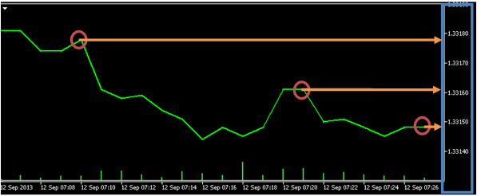
Revisão de literatura
Conceitos, fundamentos e teorias utilizados na construção do trabalho:
Fundamentos econômicos
Propagação da informação
Mercado de Divisas (Foreign Exchange)
Indicadores econômicos
Teoria do prospecto
  Viés da ancoragem
  Viés da representatividade

Slide 5
Revisão de literatura
Fundamentos matemáticos e estatísticos
Processos estocásticos
  Processos Markovianos
Fundamentos em inteligência artificial
Mineração de texto
Ferramentas de Processamento de Linguagem Natural

Slide 6
Revisão de literatura
Conceitos de neuroeconomia e neurociência
Emoções
  Polarização das emoções
  Medo
Atenção
Memória

Slide 7
Metodologia
Foi feito um processo automático de busca direcionada para selecionar os principais jornais e sites econômicos através de um serviço web especializado em ranking de sites conforme sua popularidade.

Slide 8
Metodologia
Twitch dos jornais listados
Principais Notícias (Geral)
Filtro
Notícias Econômicas
Classificação
Positiva ou Negativa (Popularidade)

Slide 9

Criador de Redes Complexas de informações complexas sobre Países

Slide 10
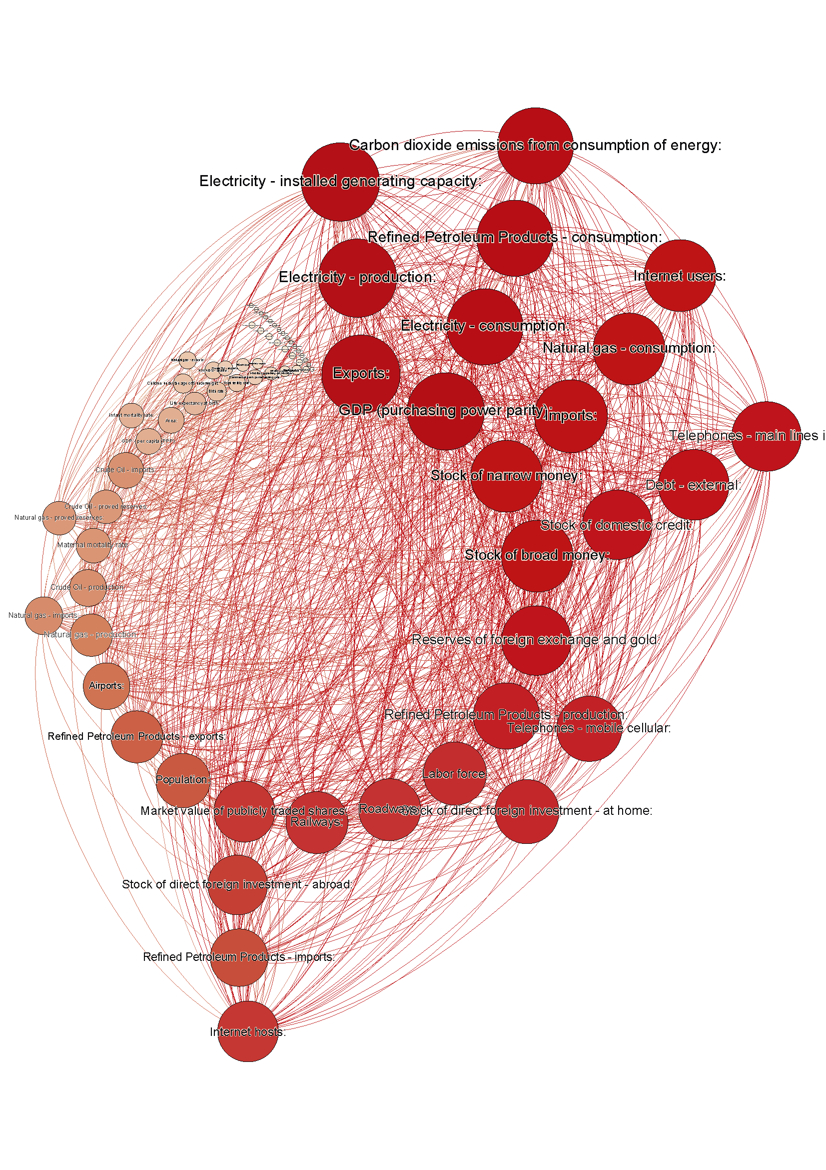

Slide 11
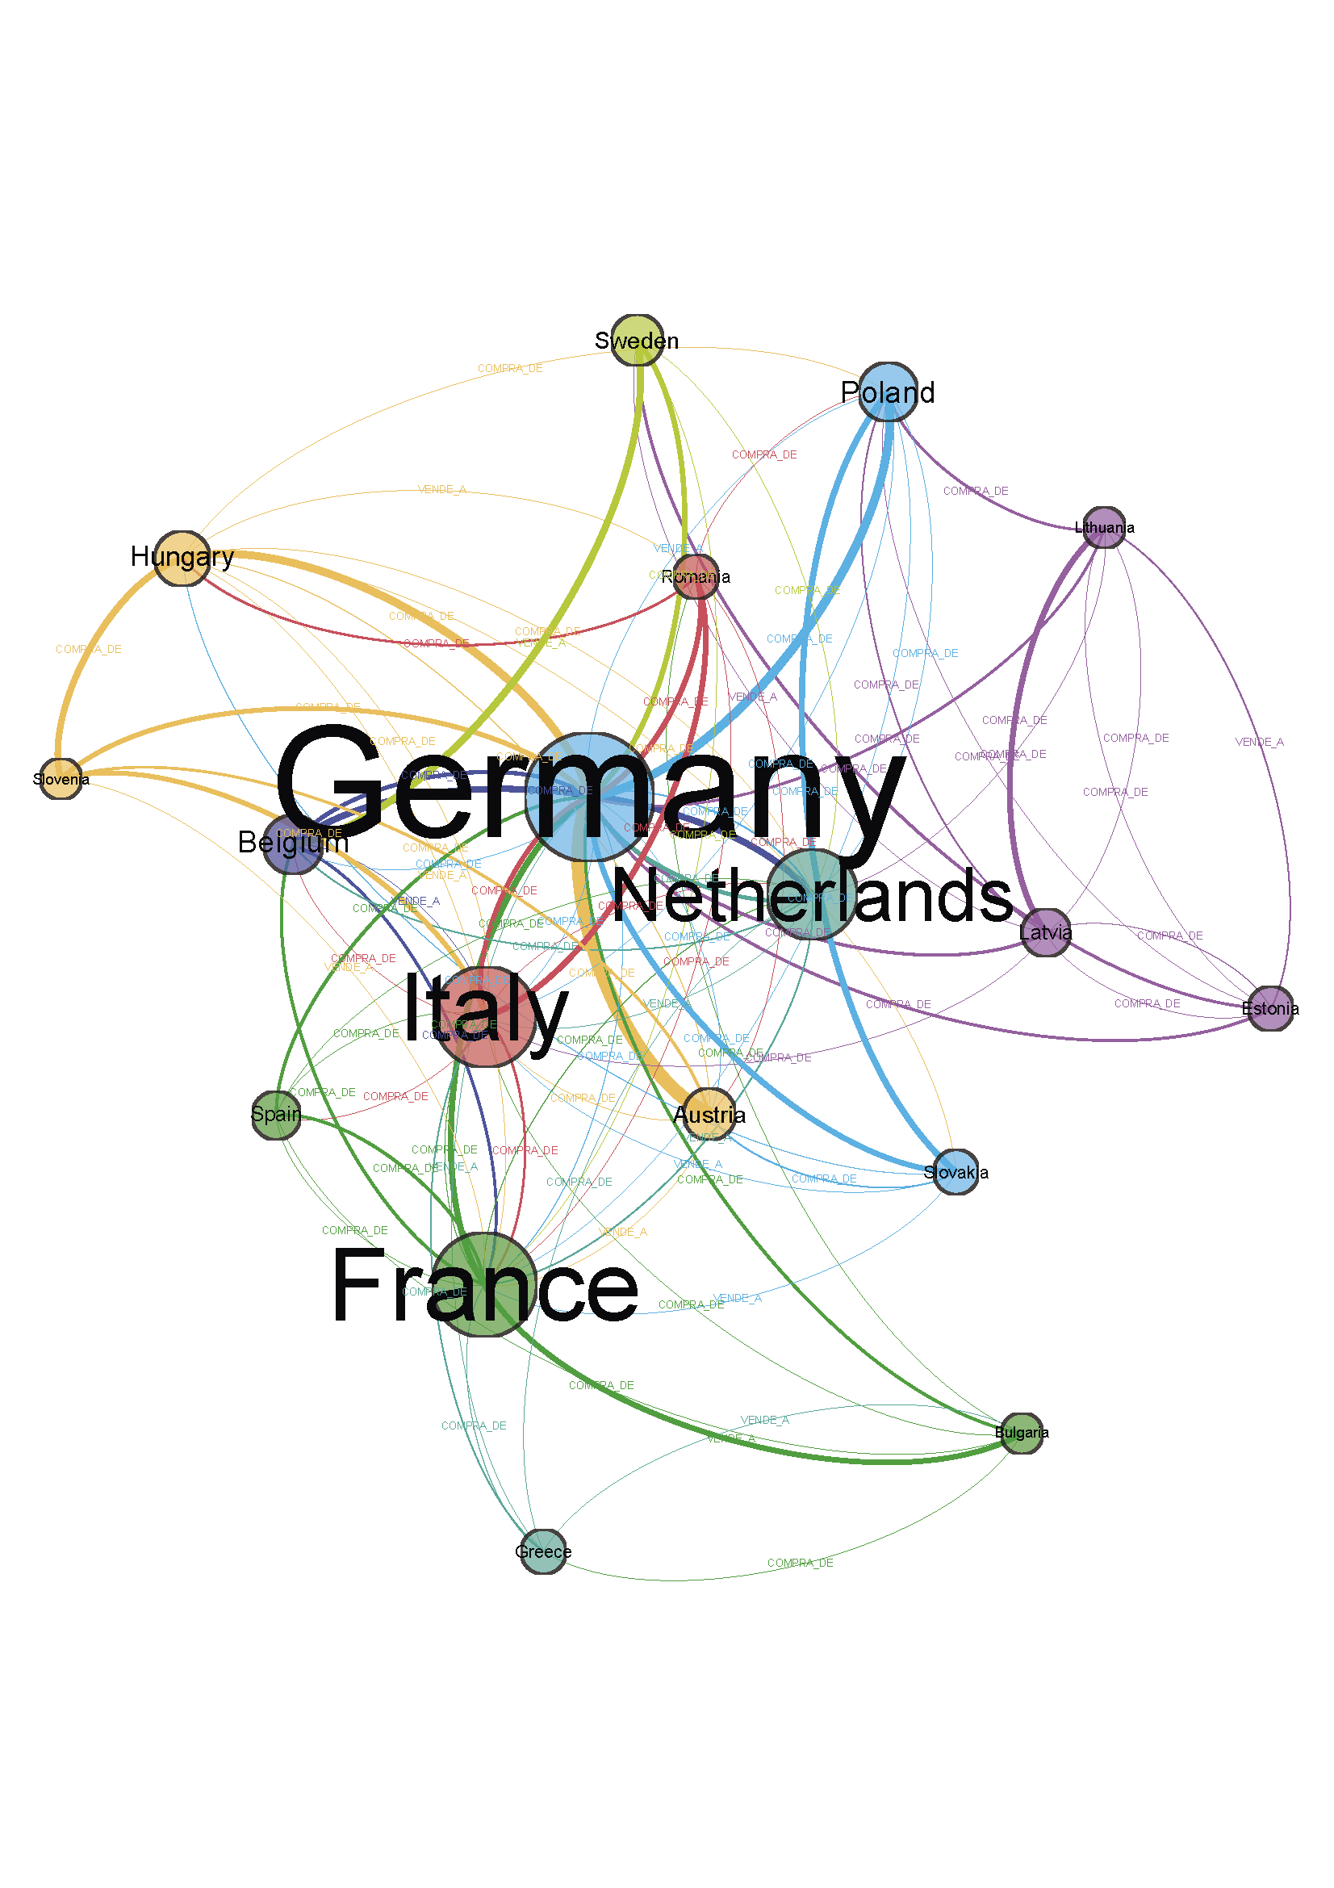

Slide 12
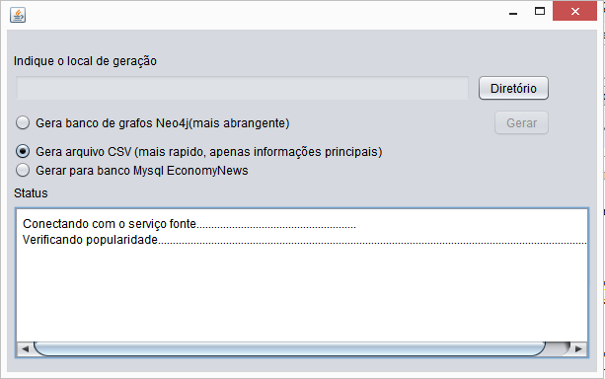
SiteScorer

Slide 13

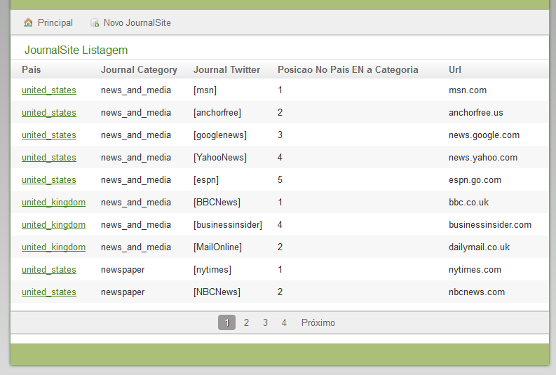

AdminSiteScorer

Slide 14
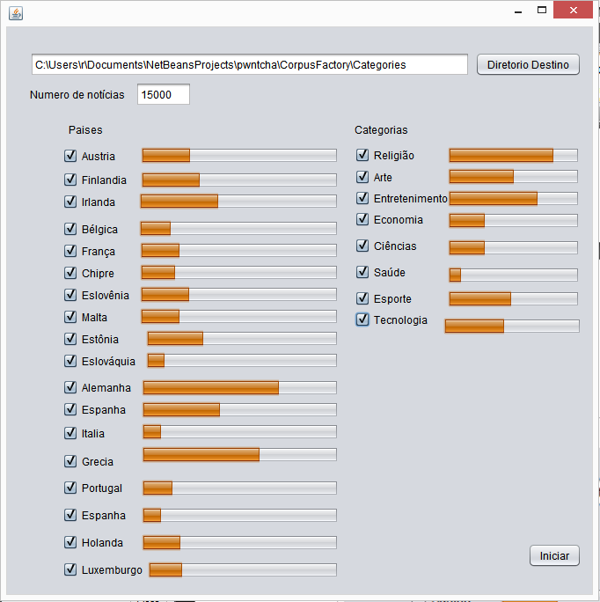
CorpusFactory
Resultados do classificador de todas as categorias das noticias:
  Acuracia Final = 0.87%
  Total de noticias contadas = 17991
  Total de noticias classificadas corretamente = 15574
Resultado do classificador binário de noticias econômicas:
  Acuracia Final = 0.99%
  Total noticias contadas = 27001
  Total de noticias classificadas corretamente = 26769

Slide 15
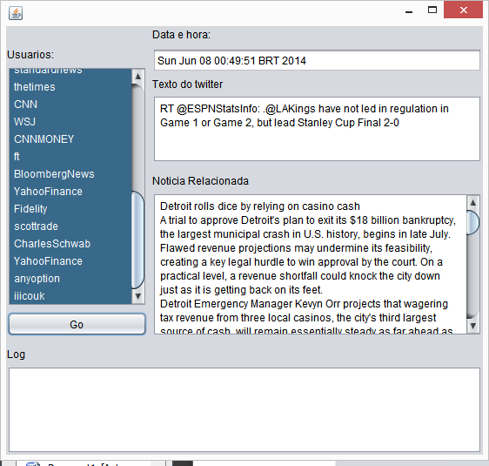
FireTwitter
Como experimentação foi criado um programa que baixa noticias dos sites através dos links em seus tweets.

Slide 16
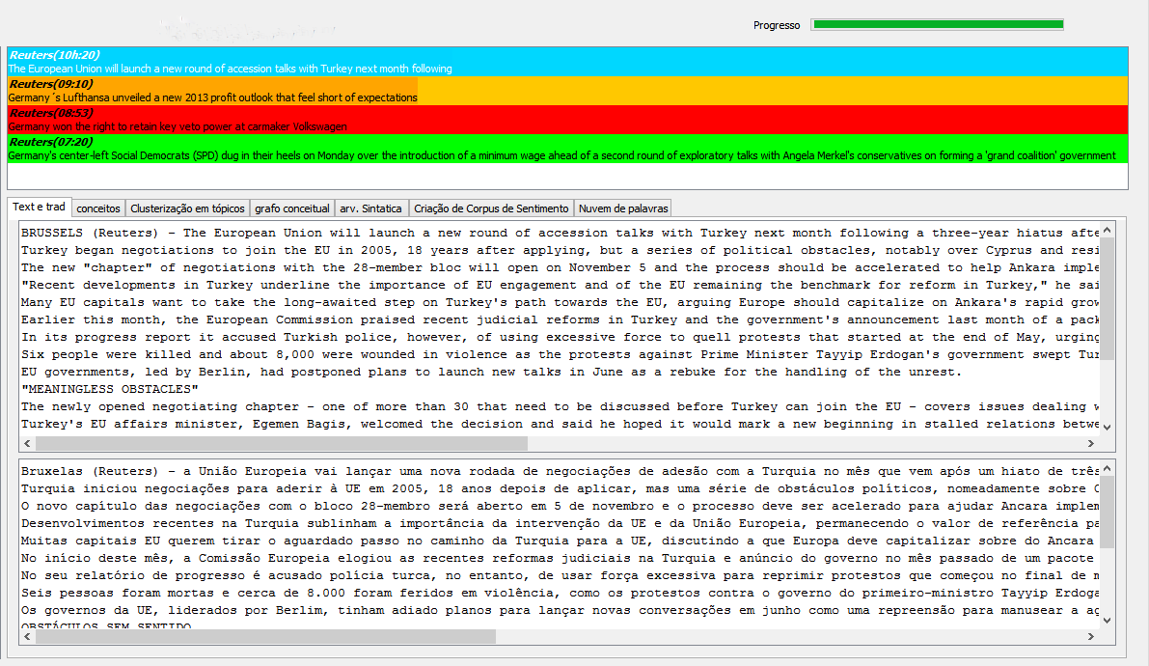
SubjectiveAnalyser

Slide 17
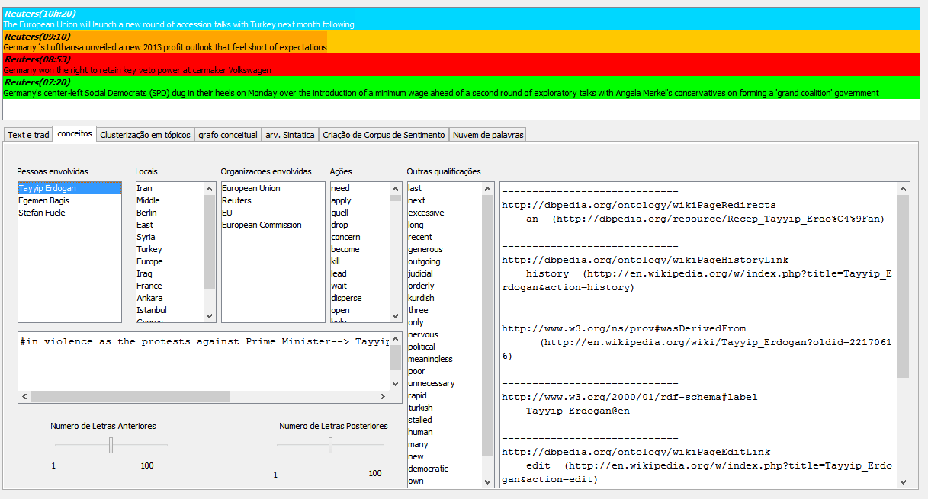
SubjectiveAnalyser

Slide 18
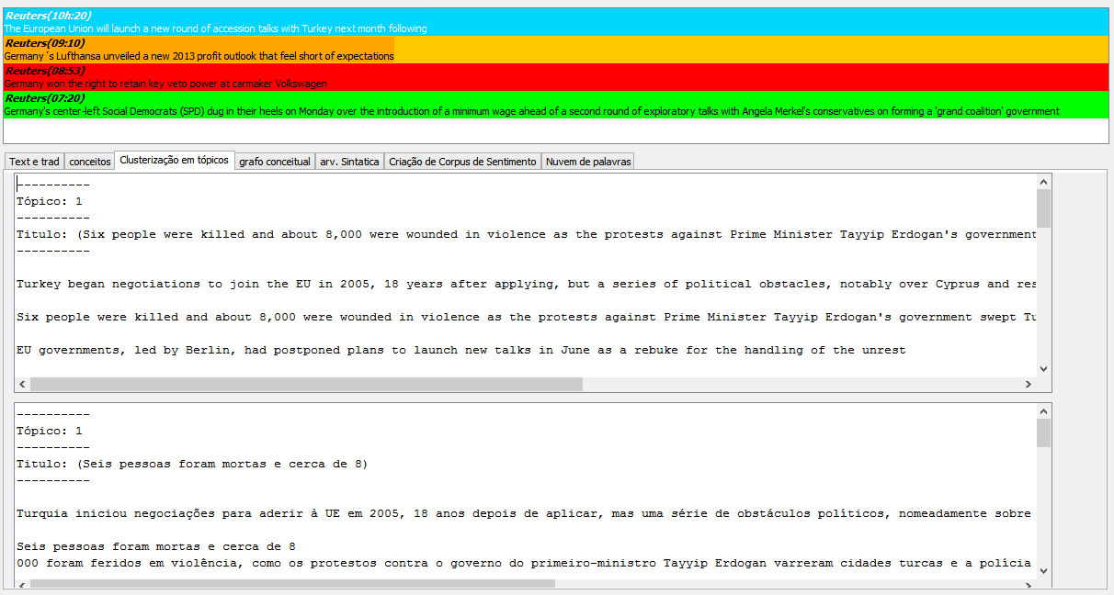
SubjectiveAnalyser

Slide 19
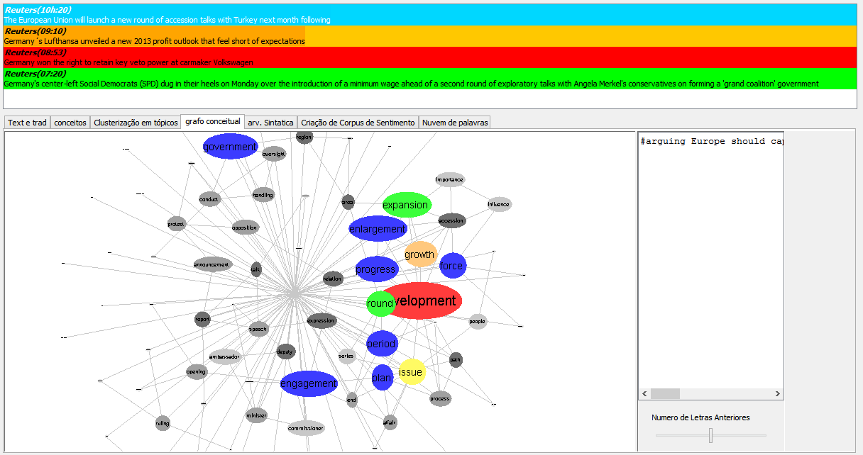
SubjectiveAnalyser

Slide 20
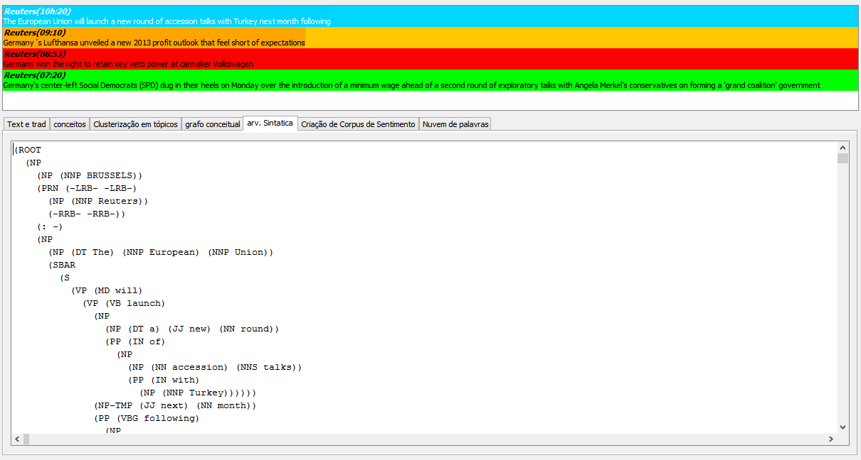
SubjectiveAnalyser

Slide 21
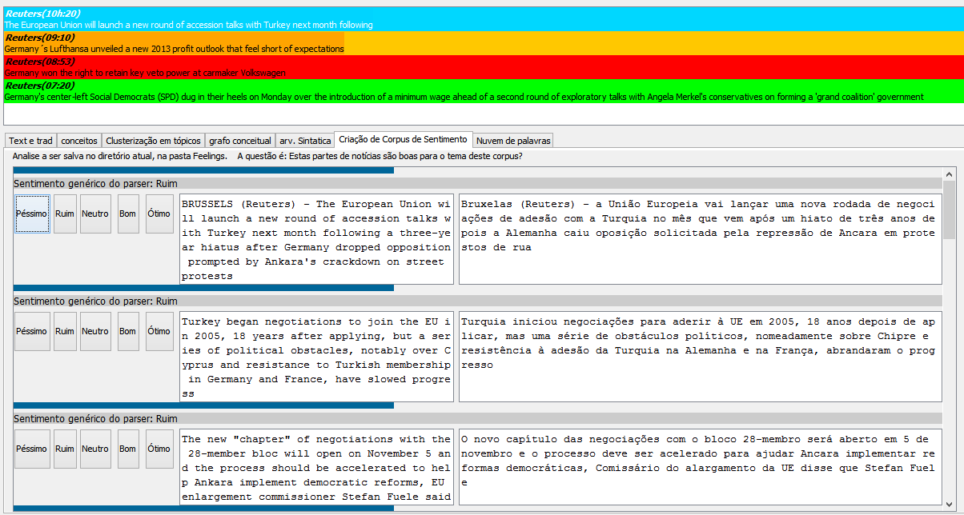
SubjectiveAnalyser

Slide 22
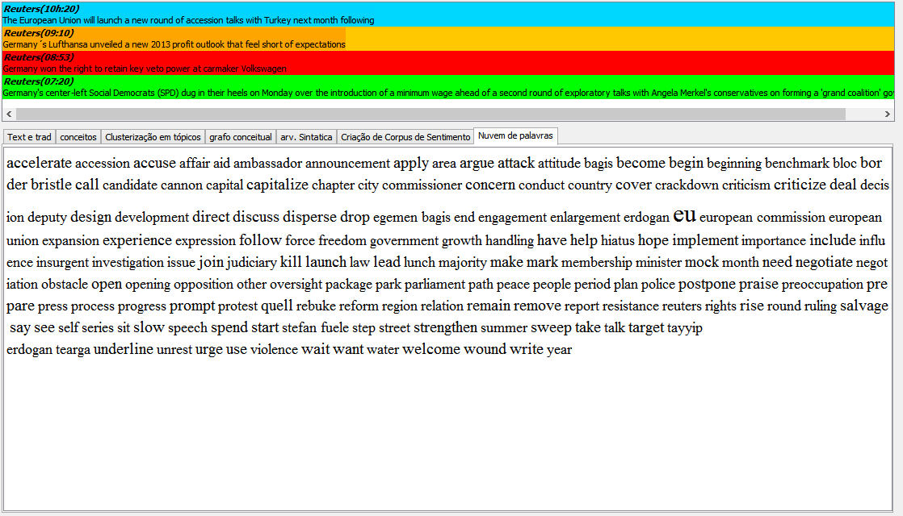
SubjectiveAnalyser

Slide 23
Referencias
LENT, Robert. Cem Bilhões de Neurônios. São Paulo: 2 ed. Atheneu, 2002.
RUSSEL, Peter; NORVIG, Peter. Artificial Intelligence: A Modern Approach. Upper Saddle River, New Jersey: 2. ed. Pearson Education, Inc., 2003.
COPPIN, Ben. Artificial Intelligence Illuminated. Sudbury, Massachusetts: ed. Jones and Bartlett Publishers, 2004.
FREUD, Sigmund Freud. Psicologia das Massas e Analise do Eu. Porto Alegre:L&PM Editores, 2013.
VASCONCELLOS, Marco Antonio Santoval de.; GARCIA, Manoel Enriquez. Fundamentos de Economia. Guarulhos, São Paulo: 4 ed. Saraiva, 2012.
NISKIER, Celso. Redes Epistêmicas Auto-Organizáveis: Um Modelo Conexionista para a Aprendizagem em Redes Sociais. Rio de Janeiro, RJ: Tese de Doutorado apresentada ao Programa de Pós-graduação em Engenharia de Sistemas e Computação COPPE,2010.

